Slide 1
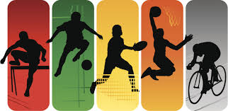
FRIENDLY HIGH SCHOOL
DÍA INTERNACIONAL DEL DEPORTE

Slide 2
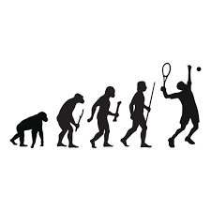
EVOLUCIÓN DEL DEPORTE
La historia del deporte evidencia la evolución que ha vivido esta actividad, que pasó de ser algo físico utilitario para la supervivencia humana a una disciplina regida y controlada por diversas organizaciones, como las selecciones y asociaciones deportivas tanto nacionales como mundiales.
Además de promover el desarrollo progresivo de la fuerza muscular, la velocidad, la agilidad, la concentración y la competitividad, el deporte ha sido considerado también como una forma de expresión cultural que está inmerso en la evolución de la historia de las sociedades humanas.
TE INVITAMOS A VISUALIZAR EL PRESENTE VIDEO
https://www.youtube.com/watch?v=mwP8WM8CuRU

Slide 3
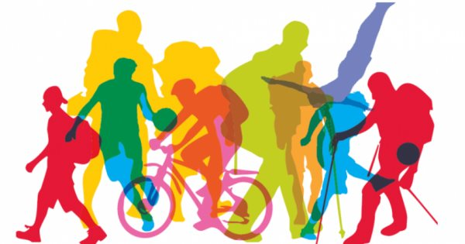
DÍA INTERNACIONAL DEL DEPORTE En el año 2013, la Organización de Naciones Unidas proclamó el 6 de abril como Día Internacional del Deporte para el Desarrollo y la Paz. Esta fecha fue escogida para conmemorar los primeros Juegos Olímpicos llevados a cabo en Atenas, Grecia en 1896. Deporte, desarrollo y paz Sin duda alguna el deporte es un elemento importante para crear un entorno donde prevalezca la tolerancia, la solidaridad, la cooperación, la inclusión y la salud, ya que con su práctica se potencian valores como: el trabajo en equipo, respeto al adversario, cumplimiento de reglas, justicia y convivencia. Es por ello que la Naciones Unidas, a través de su Oficina sobre el Deporte para el Desarrollo y la Paz, decidió dedicarle un día al deporte y su vínculo con el desarrollo y la paz. Con este día se busca concienciar a la población sobre la importancia de la práctica deportiva y la actividad física en la salud, educación, inclusión, igualdad y desarrollo sostenible.

Slide 4
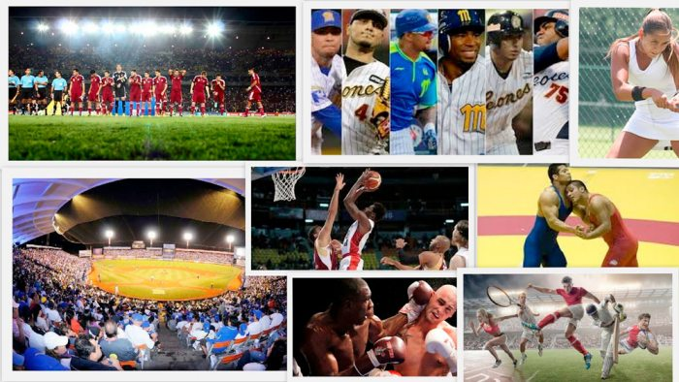
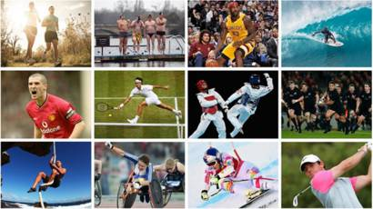
CÓMO SE CELEBRA EL DÍA DEL DEPORTE
En todos los países del mundo se llevan a cabo diversas actividades, entre ellas:
Simposios, talleres y charlas relacionadas con el deporte y la salud.
Carreras, maratones y juegos deportivos colectivos.
Encuentros deportivos de fútbol, béisbol, canotaje, karate, judo y gimnasia, entre otros.
Ferias comunitarias con actividades deportivas, culturales y recreativas.
Campañas para promover la actividad física.

Slide 5
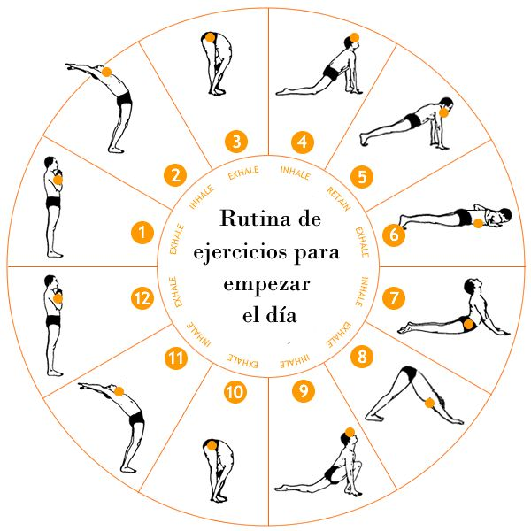
CÓMO SE PUEDE CELEBRAR ACTUALMENTE: En situaciones normales te invitaríamos a realizar alguna actividad física en el colegio, al aire libre u otra actividad relacionada con el deporte, sin embargo, como debemos permanecer en el hogar hasta nuevo aviso, te invitamos a realizar ejercicios en casa, ya sea aerobicos, yoga u otra actividad deportiva de tu preferencia. Siempre comenzar con un calentamiento y estiramiento del cuerpo. Un ejemplo es esta rutina de yoga.

Slide 6
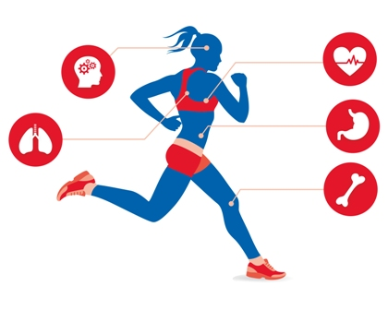
BENEFICIOS DEL EJERCICIO FISICO: Muchos son los beneficios de practicar ejercicios tanto físico, mental y autoestima, visualiza este video: https://www.youtube.com/watch?v=ZfIDjqy7ZLE https://www.youtube.com/watch?v=N-VmcczIx5M

Slide 7
LINK DE APOYO
https://www.youtube.com/watch?v=iYz2E-LLAl0 (INFANTIL)
https://www.youtube.com/watch?v=69Za5UWtIC0 (INFANTIL)
https://www.youtube.com/watch?v=39Sn10y7HMM (JUVENIL-ADULTO)

